Slide 1
SISTEM RESPIRASI
Dita- Anwar - Doni
Program Magister ilmu Bioledik
Fakultas Kedokteran
Universitas Sumatera Utara
Medan 2011

Slide 2
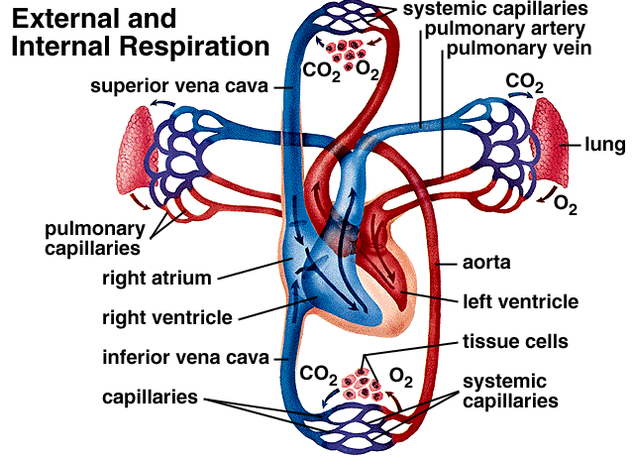
RESPIRASI
■ RESPIRASI EKTERNA
PERTUKARAN GAS ANTARA INDIVIDU DAN
LINGKUNGANNYA
■ PENYERAPAN O2 DAN PENGELUARAN
CO2 DARI TUBUH SECARA KESELURUHAN
TERBAGI DALAM :
■ VENTILASI
■ DIFUSI GAS
■ TRANSPORT GAS
■ REGULASI
■ RESPIRASI INTERNA
■ PENGGUNAAN O2 DAN
PEMBENTUKAN CO2 OLEH SEL-SEL
■ METABOLISME BAHANMAKANAN
■ OKSIDASI MAKANAN TENAGA DAN SISA

Slide 3
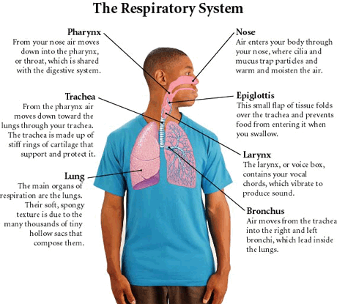

Slide 4
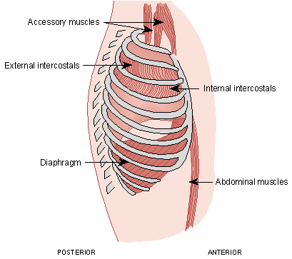
OTOT PERNAPASAN
TERDIRI DARI :
1. OTOT INSPIRASI UTAMA
a. DIAFRAGMA
b. INTERCOSTALIS EXTERNA
c. STERNO COSTALIS
2. OTOT INSPIRASI BANTUAN
a. STERNO CLEIDO MASTOIDEUS
b. SCALENUS
c. PECTORALIS
3. OTOT EKSPIRASI UTAMA
a. RECTUS ABDOMINIS
b. OBLIQUS ABDOMINIS
c. INTERCOSTALIS

Slide 5
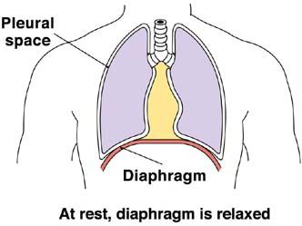
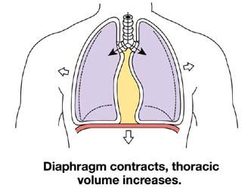
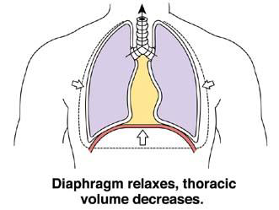

Slide 6
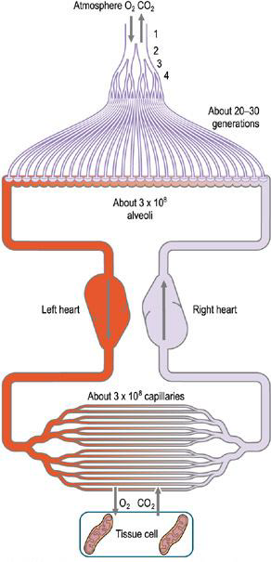
PERTUKARAN GAS
EXTERNAL RESPIRATION
CO2 berdifusi dari kapiler paru ke alveoli
O2 berdifusi dari alveoli ke
kapiler paru
INTERNAL RESPIRATION
O2 berdifusi dari kapiler sitemik ke jaringan / sel
CO2 berdifusi dari sel Jaringan ke kapiler sistemik

Slide 7
Respirasi eksterna : tekanan parsial
Tekanan parsial gas didalam alveoli berbeda dengan yang ada di atm
PO2 = 104 – 159
PCO2 = 40 – 0,3
PH2O = 47 – 3,5
Disebabkan karena :
1. Proses pelembapan (Humadification of inheled air)
2. Gas exchange
3. Mixing of new and old air

Slide 8
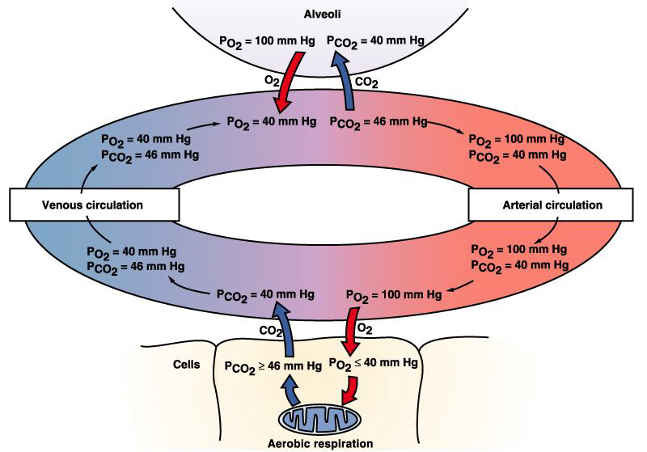

Slide 9
FAKTOR-FAKTOR YANG MEMPENGARUHI
FAKTOR MEMBRAN
1. Tebal membran , Makin tebal makin lambat difusi
2. Luas membran , Makin luas makin banyak difusi
3. Beda tekanan alveoli-kapiler ( Pa-c ), Makin tinggi beda tekanan makin banyak difusi
4. Kelarutan dan bentuk molekul (koefisien difusi)
FAKTOR DARAH
Dengan adanya gas yang bergabung dengan hemoglobin maka terdapat perbedaan antara plasma dan eritrosit yang merupakan fungsi kecepatan dan fungsi difusi gas dalam eritrosit yang diatur oleh hemoglobin (Kreuzer)
FAKTOR SIRKULASI
Kecepatan larut gas yang meninggalkan vaskularisasi alveoli tergantung aliran darah kapiler

Slide 10
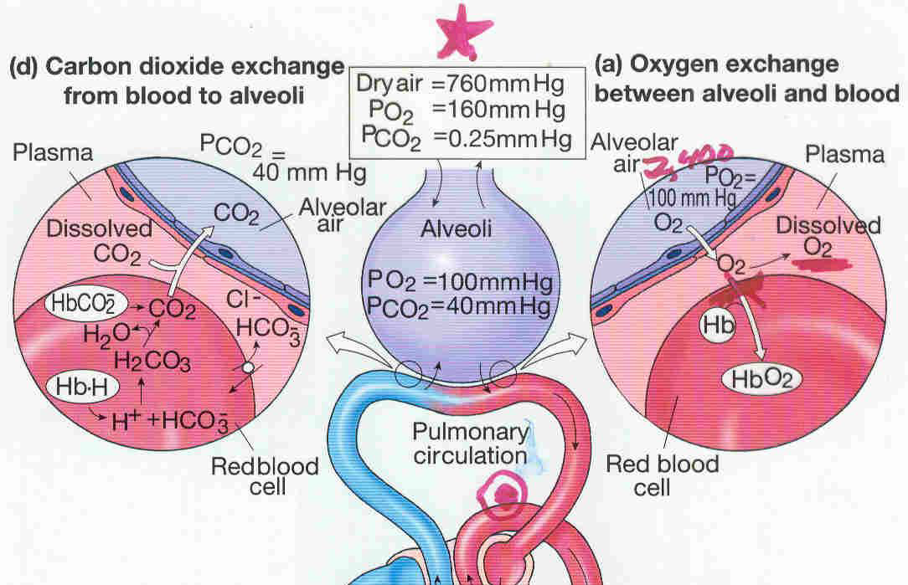
TRANSPORT GAS

Slide 11
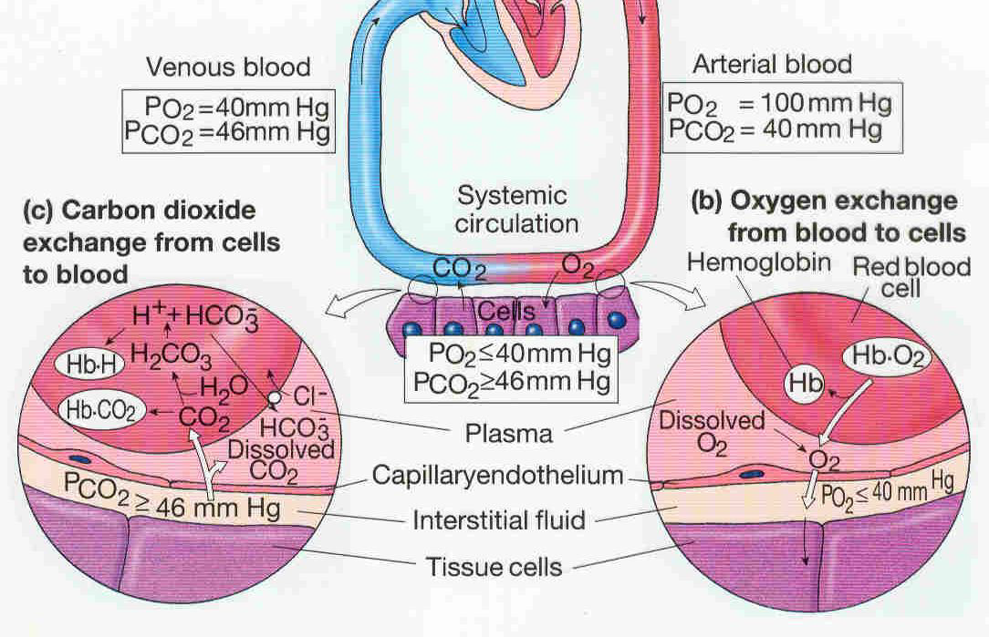
TRANSPORT GAS

Slide 12
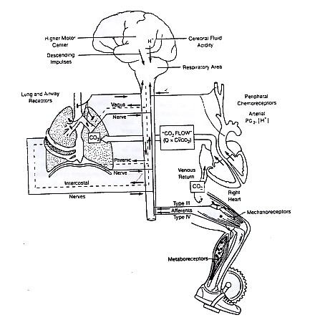
REGULASI PERNAFASAN
SYARAF PUSAT
MEDULLA OBLONGATA & PONS
SIFATNYA UNVOLUNTER
MENGATUR RITME PERNAPASAN
C- CORTEX :VOLUNTER
PERIFER
A-AFFEREN
NERVUS IX DAN N X (RANGSANGAN DARI PARU KE OTAK)
B- EFFEREN
N X DAN N XI (RANGSANGAN DARI OTAK KE PARU)

Slide 13
REGULASI PERNAPASAN
EFFERENT
EXTRA DAN INTRA PULMONARY AIRWAY
OTOT PERNAPASAN
PEMBULUH DARAH PARU
RESEPTOR KIMIA PERIFER
AFFERENT
RANGSANGAN EKSTERNAL DARI KORTEKS
SENSOR MEKANIK DARI PARU (STRECTH REFLEX, IRITANT DAN J-SENSOR REFLEX)
RESEPTOR KIMIA PUSAT ATAU PERIFER
PROPRIOCEPTIVE SENSOR
RESEPTOR
afferen
SSP
EFFERENT
EFFEKTOR

Slide 14
REGULASI PERNAPASAN
KIMIA
PUSAT
DI DASAR VENTRIVLE IV
MEDULLA OBLONGATA
PERIFER
A-SINUS CAROTICUS
N GLOSSO PHRYNGICUS
B. SINUS CAROTICUS
N VAGUS

Slide 15
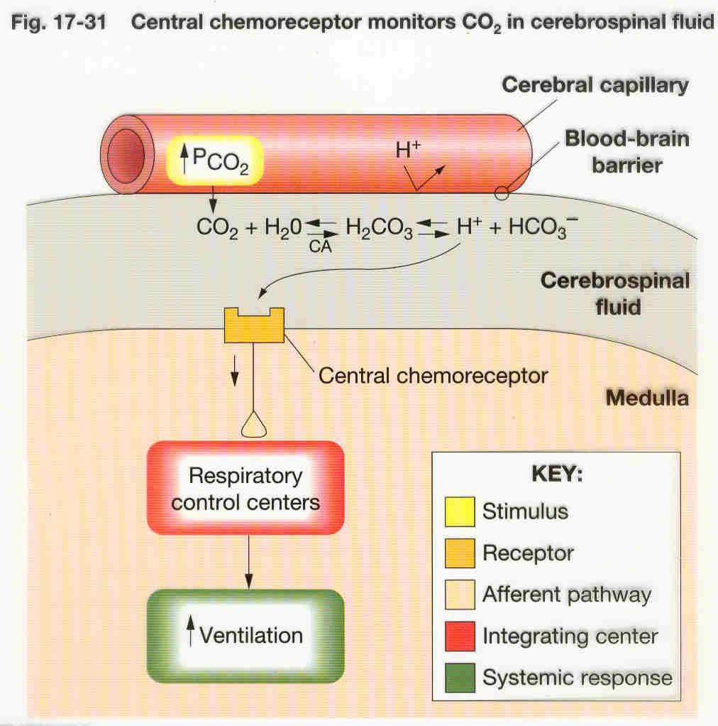

Slide 16
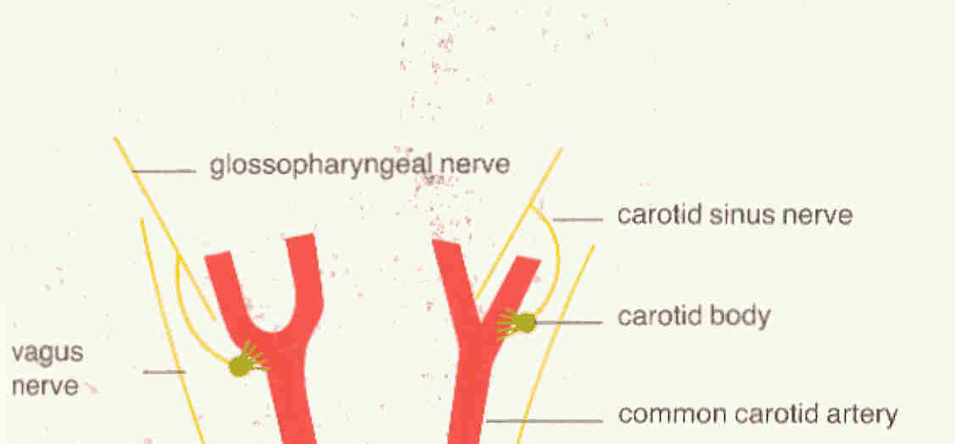
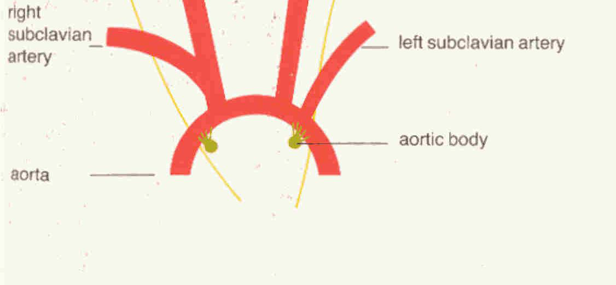
RESEPTOR KIMIA PERIFER

Slide 17
  TERIMAKASIH

